Slide 1
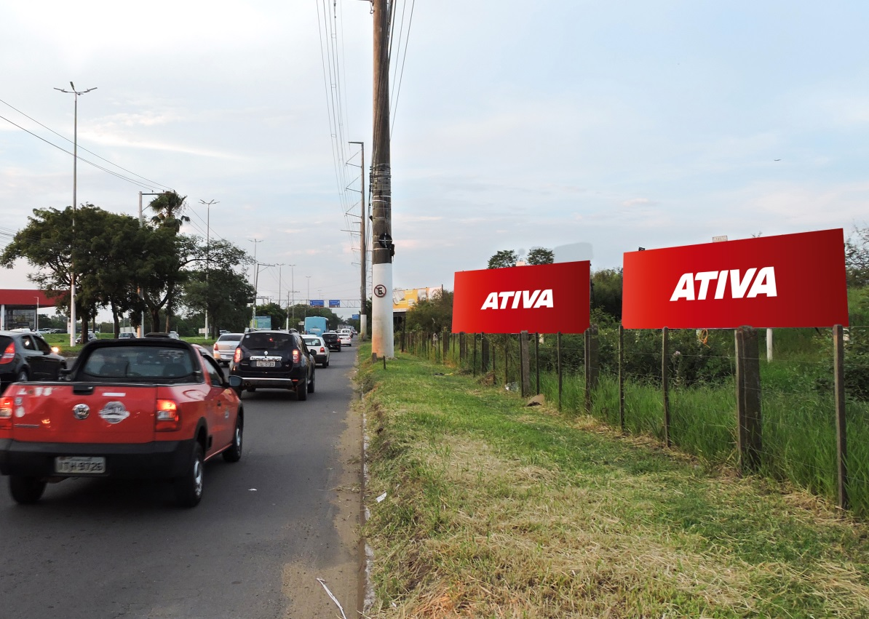
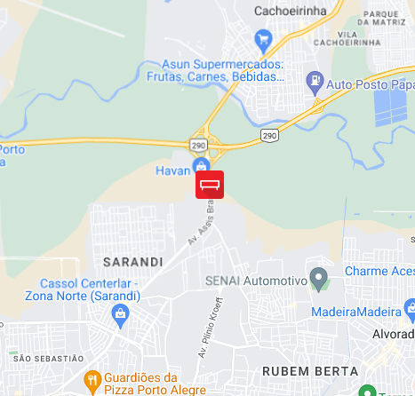
OUTDOOR
Porto Alegre/RS
Av. Assis Brasil
Próximo à FIERGS – Face Centro
Sentido: Bairro
Bairro: Sarandi
Formato: 9,00 x 3,00
REFERÊNCIAS
Centro de Eventos da FIERGS
Posto Garoupa
Faculdade Senai
Saída de Porto Alegre
Rota para as cidades de Cachoeirinha e Gravataí
POTENCIAL DE IMPACTOS MENSAIS: 754.262*
*EPTC/2022
Código do ponto
16.349 | 16.350

